Slide 1
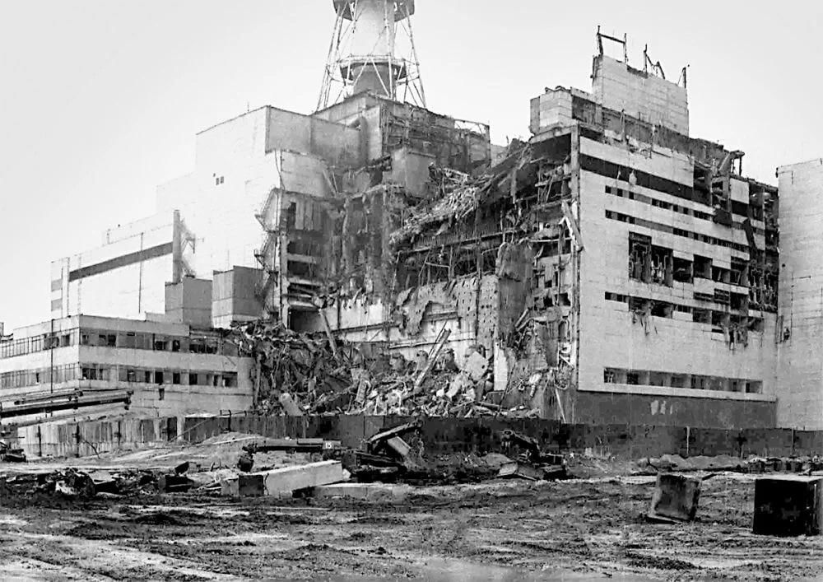
К 40-летию со дня аварии на Чернобыльской АЭС
архивный отдел
г. Саянск
2026 год

Slide 2
День 26 апреля 1986 года навсегда вошел в историю: произошла самая страшная катастрофа на объекте атомной энергетики — авария на Чернобыльской атомной электростанции. В результате аварии произошел взрыв с выбросом радиоактивных веществ.
Чернобыльскую атомную электростанцию имени В.И. Ленина (ЧАЭС) начали строить в 1970 году, тогда было выбрано подходящее место на берегу реки Припять в Киевской области. Атомную станцию заложили:
в 3 километрах от города Припять, построенного тогда же специально для сотрудников станции;
в 11 километрах от границы с Белорусской ССР;
в 15 километрах от города Чернобыль;
в 110 километрах от Киева.
Спустя семь лет ЧАЭС была построена, и в эксплуатацию начали вводиться энергоблоки.
В ночь на 26 апреля 1986 года на четвертом энергоблоке Чернобыльской АЭС произошел взрыв, разрушивший реактор и вызвавший выброс радиоактивных веществ.

Slide 3
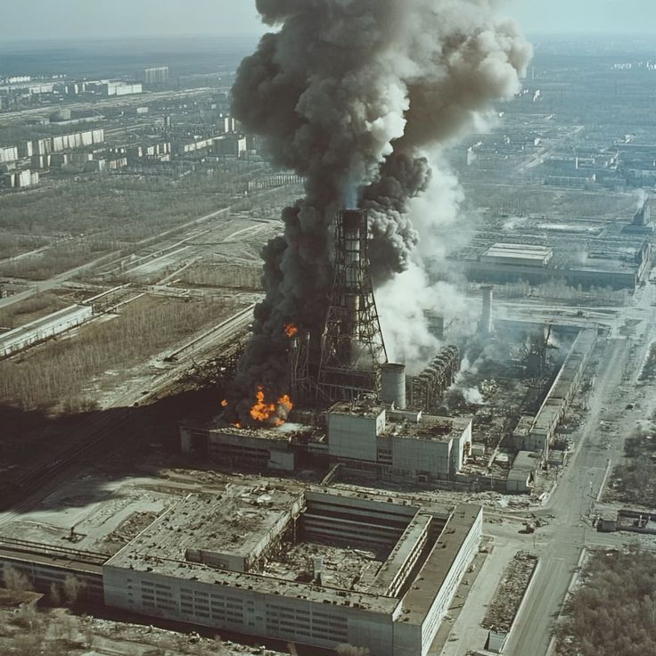
В ночь на 26 апреля 1986 года
на четвертом энергоблоке Чернобыльской АЭС
произошел взрыв,
разрушивший реактор и вызвавший выброс радиоактивных веществ.

Slide 4
Первое сообщение об аварии было зачитано в программе «Время» лишь спустя два с лишним дня после катастрофы — в 21 час 28 апреля 1986 года. «На Чернобыльской атомной электростанции произошел несчастный случай. Один из реакторов получил повреждение. Принимаются меры с целью устранения последствий инцидента. Пострадавшим оказана необходимая помощь. Создана правительственная комиссия для расследования происшедшего» сообщение ТАСС 28 апреля 1986 года На момент катастрофы в Припяти проживало более 47 500 человек. До конца 1986 года из 30-километровой зоны отчуждения, куда попали 188 населенных пунктов Житомирской и Киевской области, были эвакуированы 116 тысяч человек, опустели тысячи квадратных километров. Общая площадь радиоактивного загрязнения составила 5 млн га или 200 тысяч кв. км После взрыва на ЧАЭС выпало в 400 раз больше радиоактивных осадков, чем от бомб, сброшенных США в 1945 году на Хиросиму и Нагасаки.

Slide 5
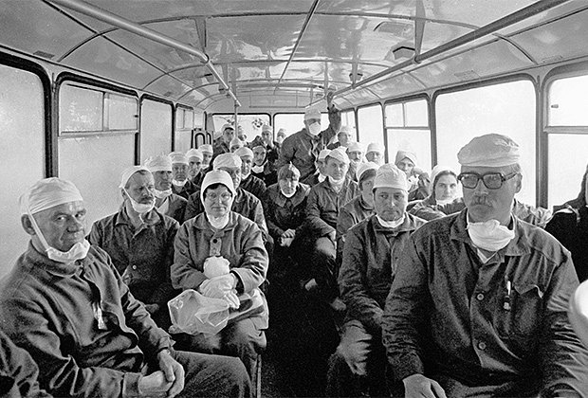
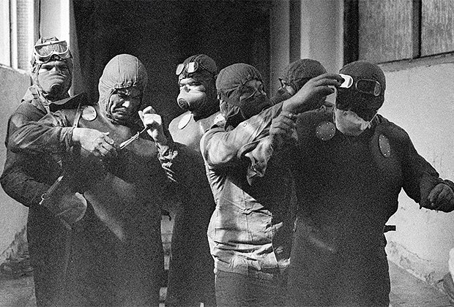
Самыми первыми ликвидаторами стали сотрудники станции и пожарные. Вторая очередь отправилась в Чернобыль уже в мае 1986 года, когда на высоком уровне было принято решение о консервации четвертого блока атомной станции с целью уменьшения утечки радиоактивных веществ.
В смертельно опасную зону направились военные, киевские милиционеры, вертолетчики, медики, водители, шахтеры, сотрудники Министерства среднего машиностроения СССР, гражданские строители, военно-строительные части Минобороны СССР, химические войска МО СССР, внутренние войска МВД СССР, добровольцы со всей страны. О безопасности тогда мало кто думал.

Slide 6
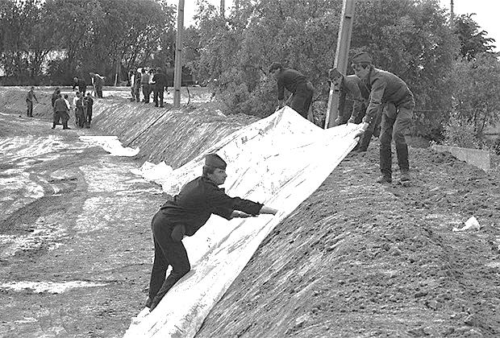
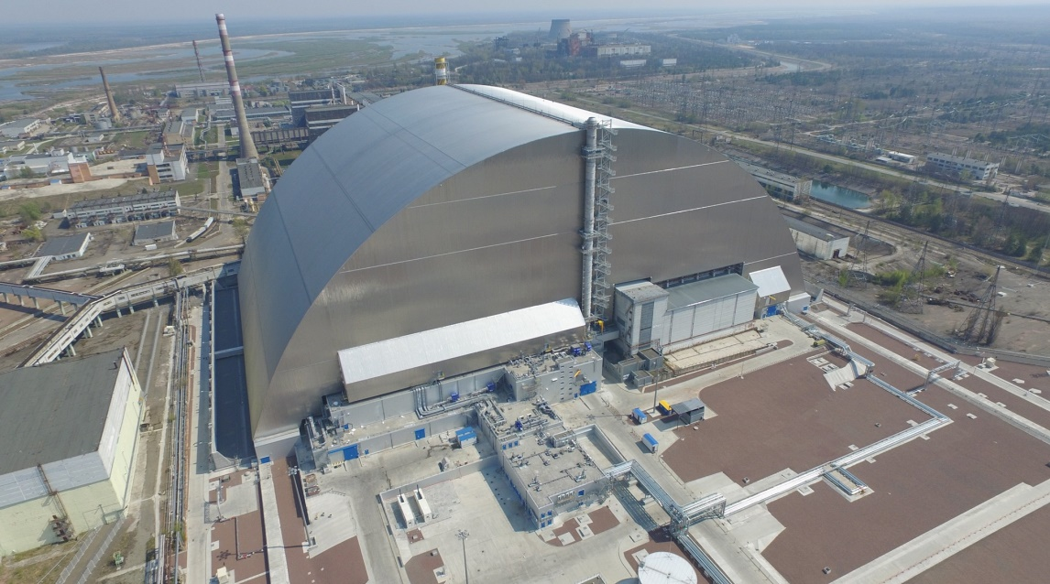
За десять дней вокруг станции соорудили защитную дамбу глубиной до 30 метров. На реке Припять инженерные войска отсыпали земляные валы.
Для возведения саркофага — объекта «Укрытие» — было создано специальное строительное управление № 605 (УС-605). К ноябрю 1986 года в кратчайшие сроки над четвертым энергоблоком было построено изоляционное сооружение. Кроме реактора в саркофаге были захоронены радиоактивные обломки, разбросанные по территории и находившиеся на крыше машинного зала. Это позволило запустить первый, второй и третий энергоблоки атомной станции для выработки электричества.

Slide 7
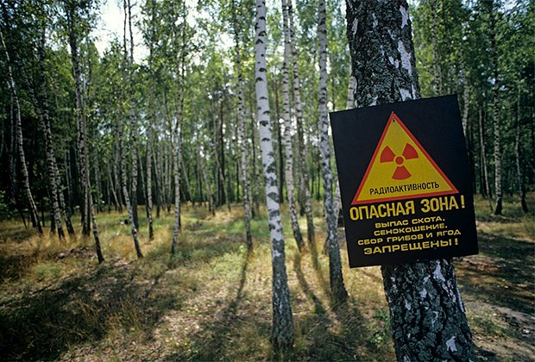
В работах на ЧАЭС в разные годы принимали участие 526 250 ликвидаторов

Slide 8
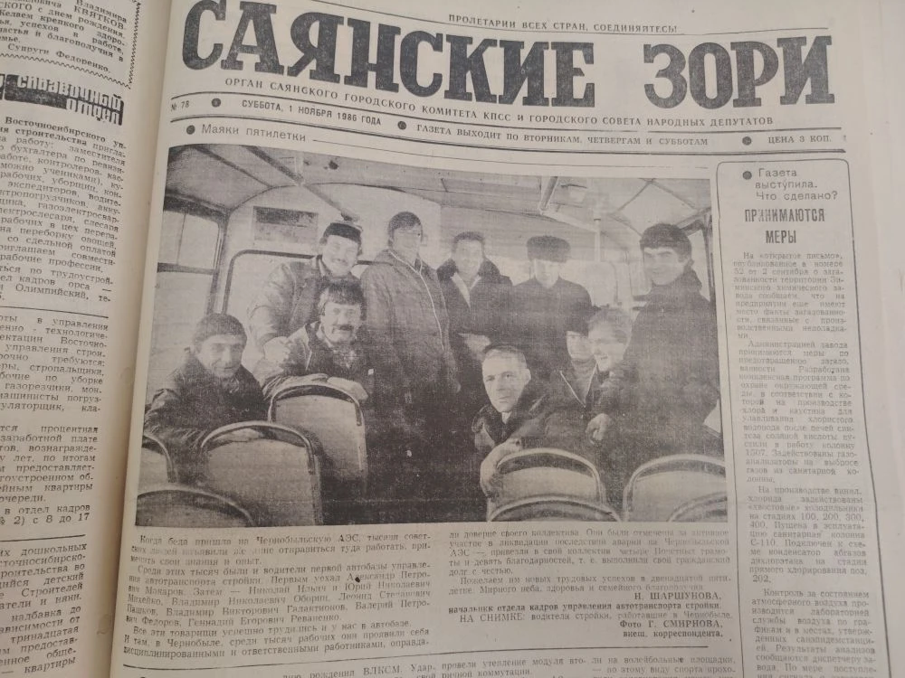
Жители самого молодого города Иркутской области – Саянска – не остались в стороне от этой страшной трагедии.
В газете «Саянские зори» была опубликована статья о добровольцах – водителях УАТ, которые первыми отправились в зону катастрофы
«Саянские зори», № 78 от 01.11.1986
(Ф.Р.-12.Оп.1.Д.1л.157)

Slide 9
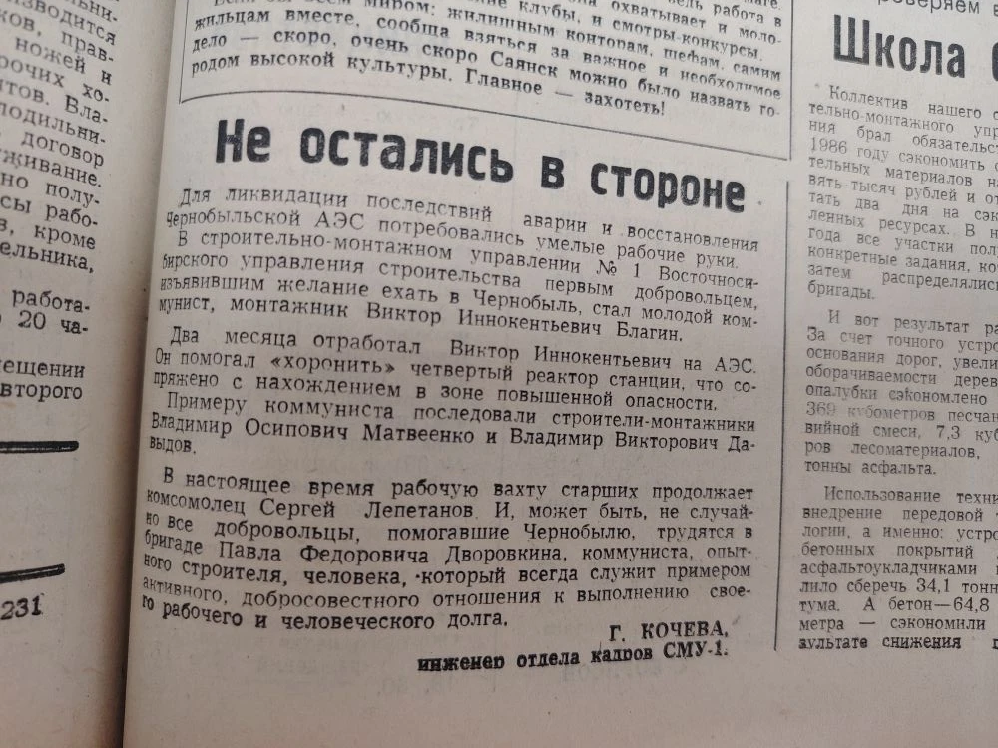
В газете «Саянские зори» была опубликована заметка о добровольцах из числа работников строительно-монтажного управления № 1
«Саянские зори», № 92 от 04.12.1986
(Ф.Р.-12.Оп.1.Д.1л.185)

Slide 10
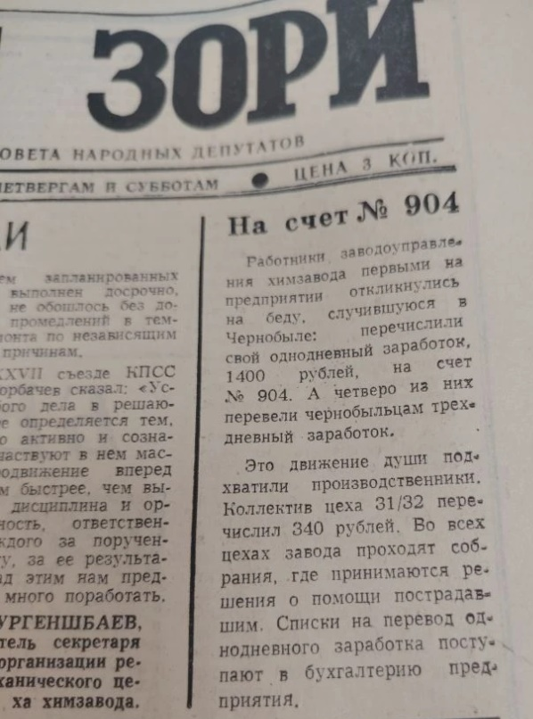
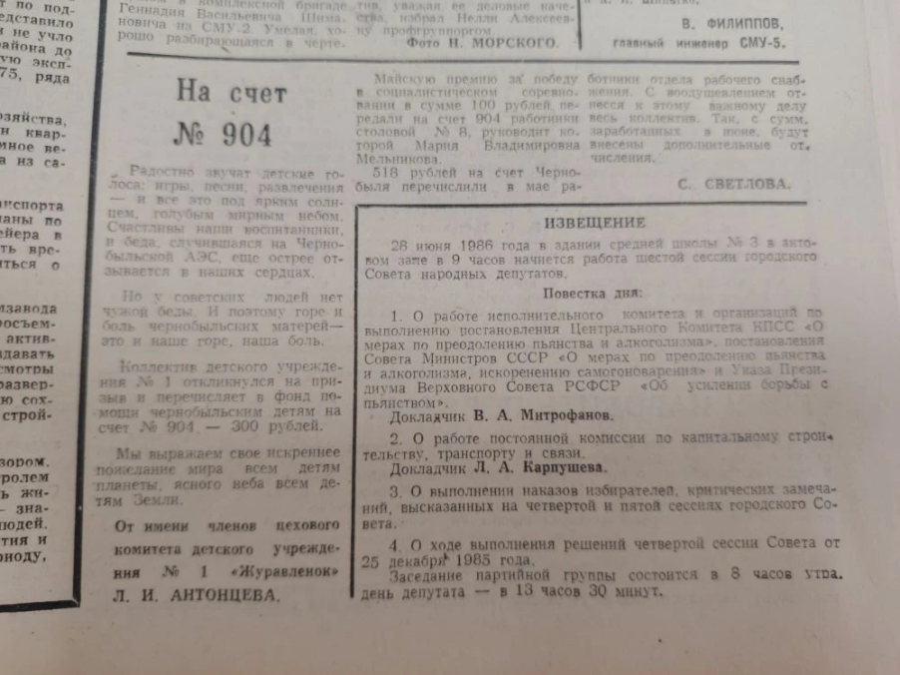
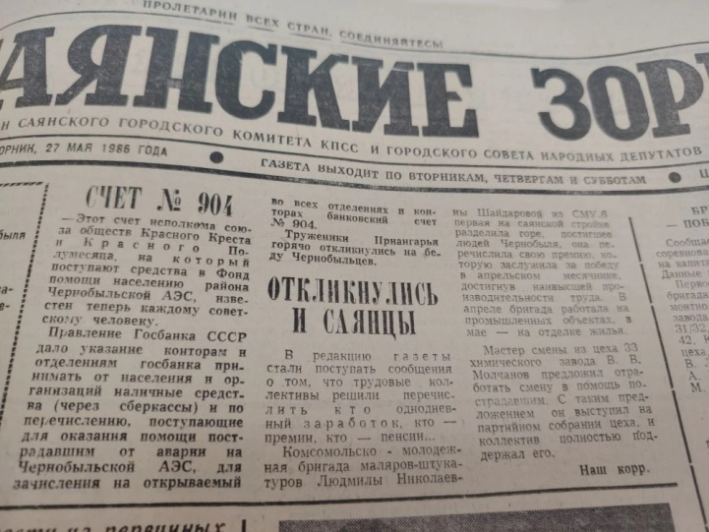
Работники предприятий и организаций города перечисляют средства на специальный расчетный счет для помощи пострадавшим
«Саянские зори», № 9 - 1986
(Ф.Р.-12.Оп.1.Д.1л.17)
«Саянские зори», № 16-1986
(Ф.Р.-12.Оп.1.Д.1л.31)
«Саянские зори», № 19-1986
(Ф.Р.-12.Оп.1.Д.1л.37)

Slide 11
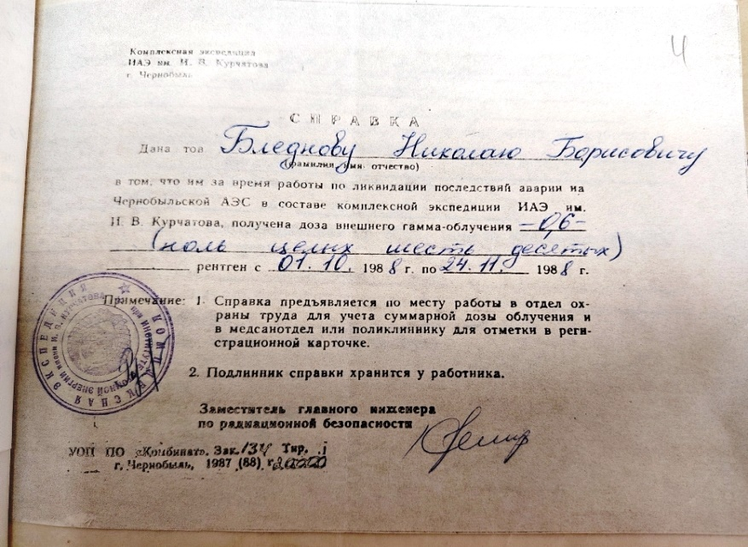
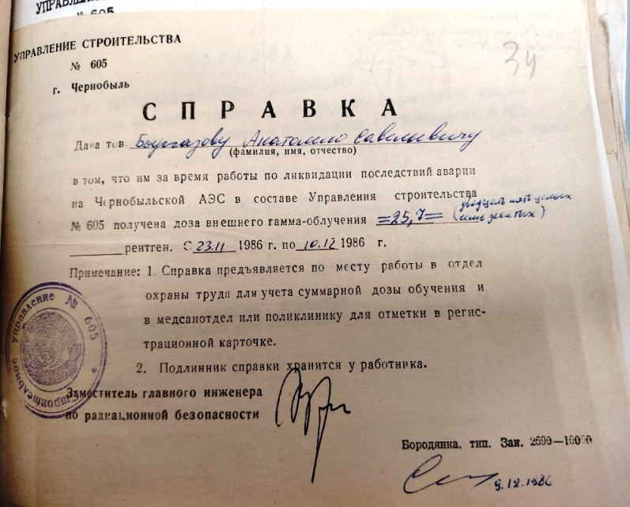
В составе объединенного архивного фонда Монтажного участка № 6 треста «Востокхиммонтаж», Государственного предприятия «Монтажно-строительное управление № 49» и Открытого акционерного общества «Монтажно-строительное управление № 49» содержатся «Документы (справки учета работы в зонах облучения, акты) ликвидаторов аварии на Чернобыльской АЭС» за 1986-1991 годы
Справки о полученном внешнем гамма-облучении
Ф.Л.-13.Оп.1.Д.321.л.4
Ф.Л.-13.Оп.1.Д.318.л.34

Slide 12
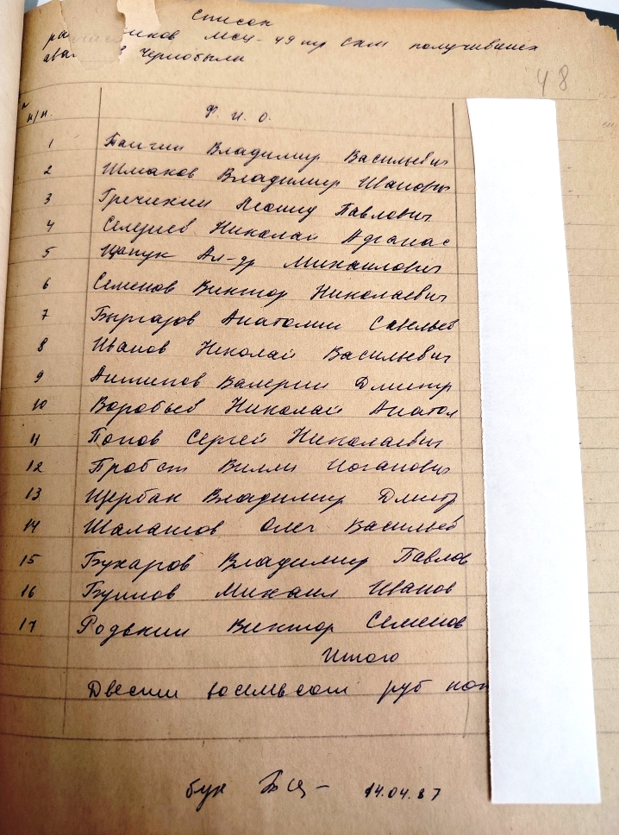
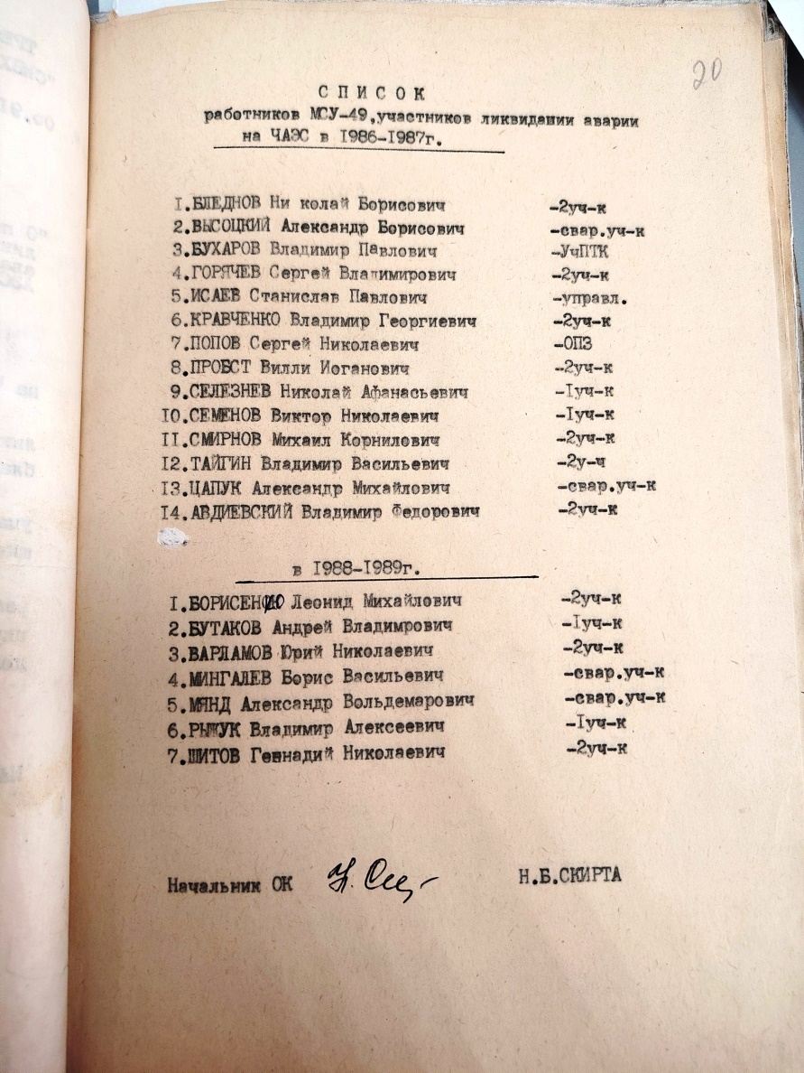
Списки работников, принимавших участие в ликвидации
Ф.Л.-13.Оп.1.Д.318.л.48
Ф.Л.-13.Оп.1.Д.319.л.20

Slide 13
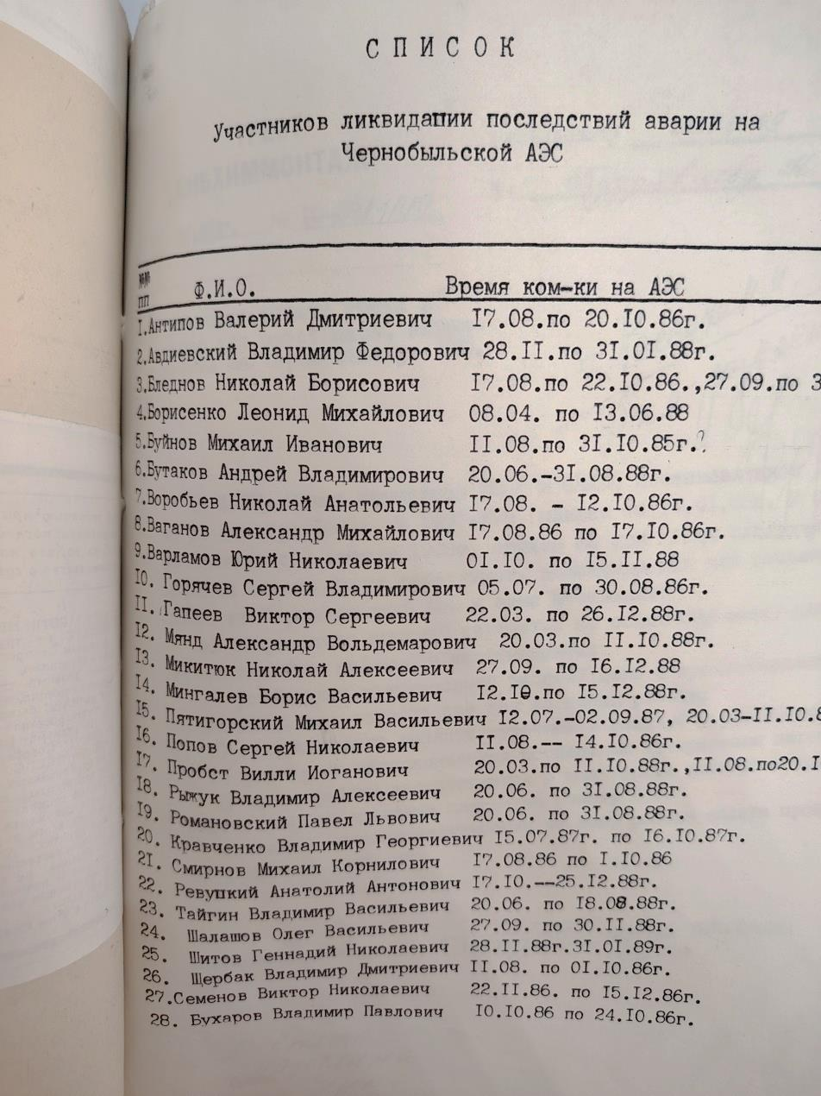
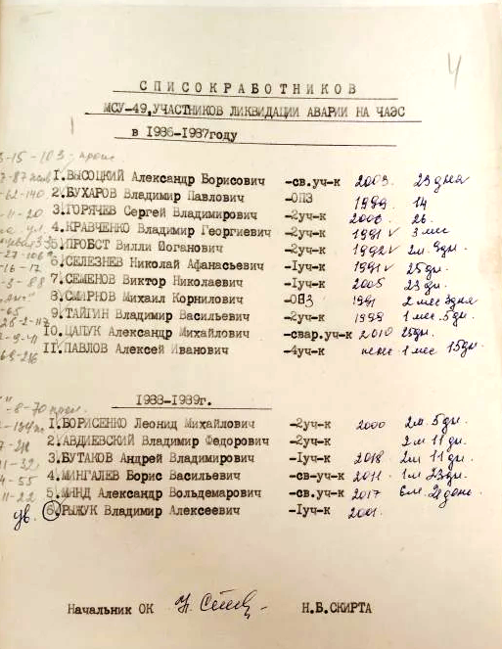
Списки работников, принимавших участие в ликвидации
Ф.Л.-13.Оп.1.Д.319.л.4
Ф.Л.-13.Оп.1.Д.319.л.61

Slide 14
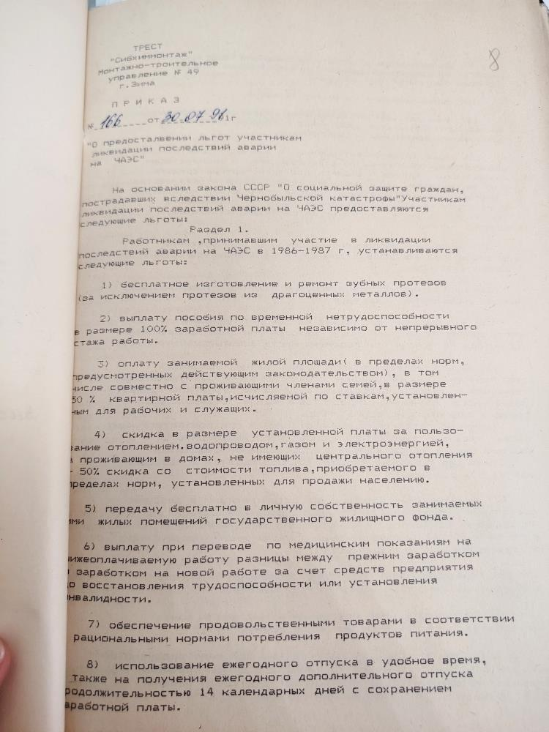
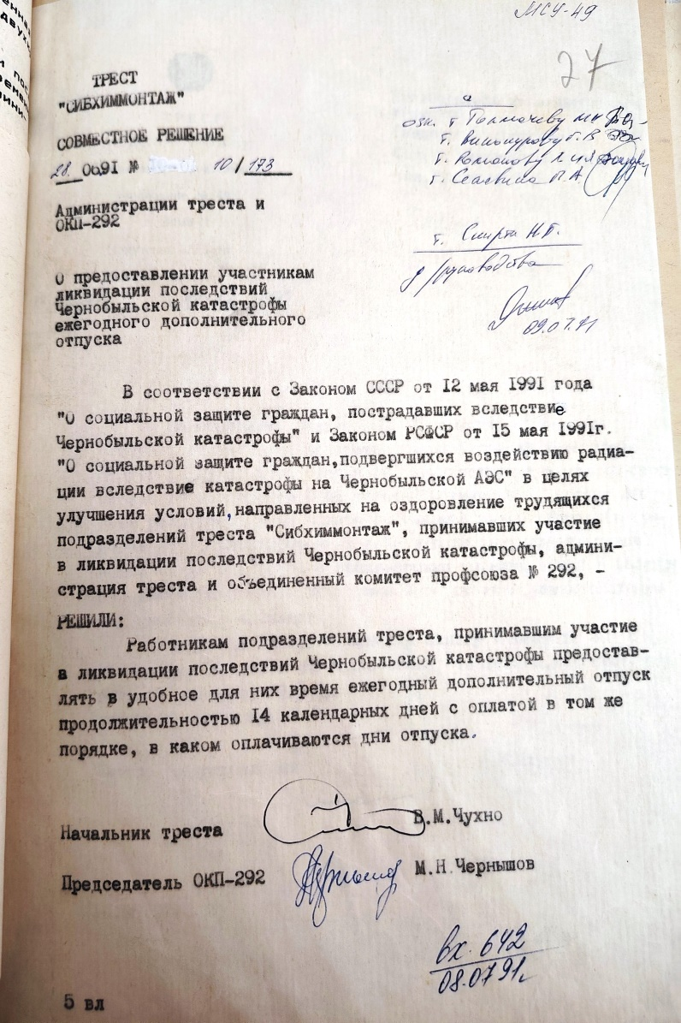
Также в вышеуказанных делах содержатся копии документов о мерах поддержки для ликвидаторов последствий аварии
Ф.Л.-13.Оп.1.Д.319.л.4
Ф.Л.-13.Оп.1.Д.319.л.27

Slide 15
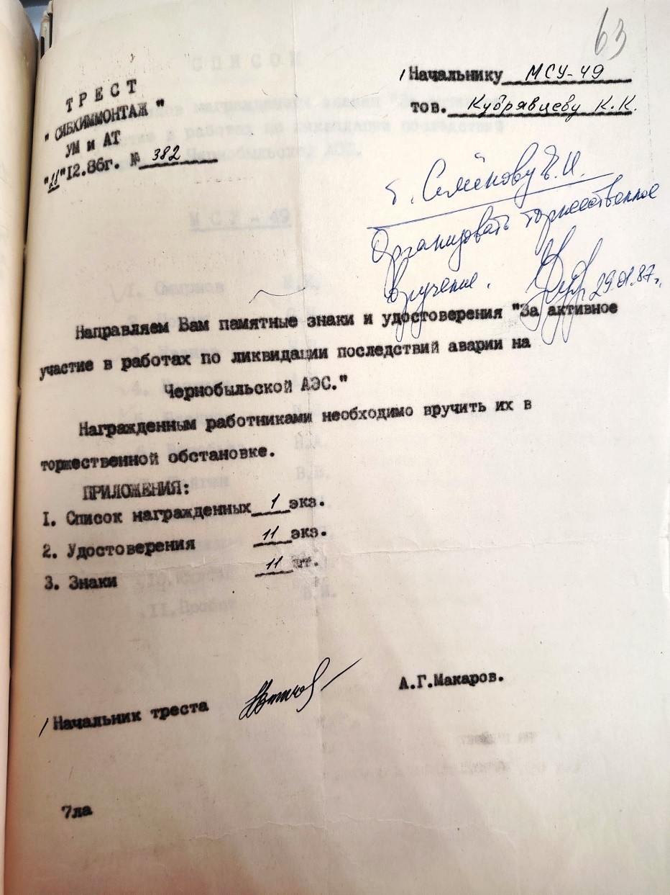
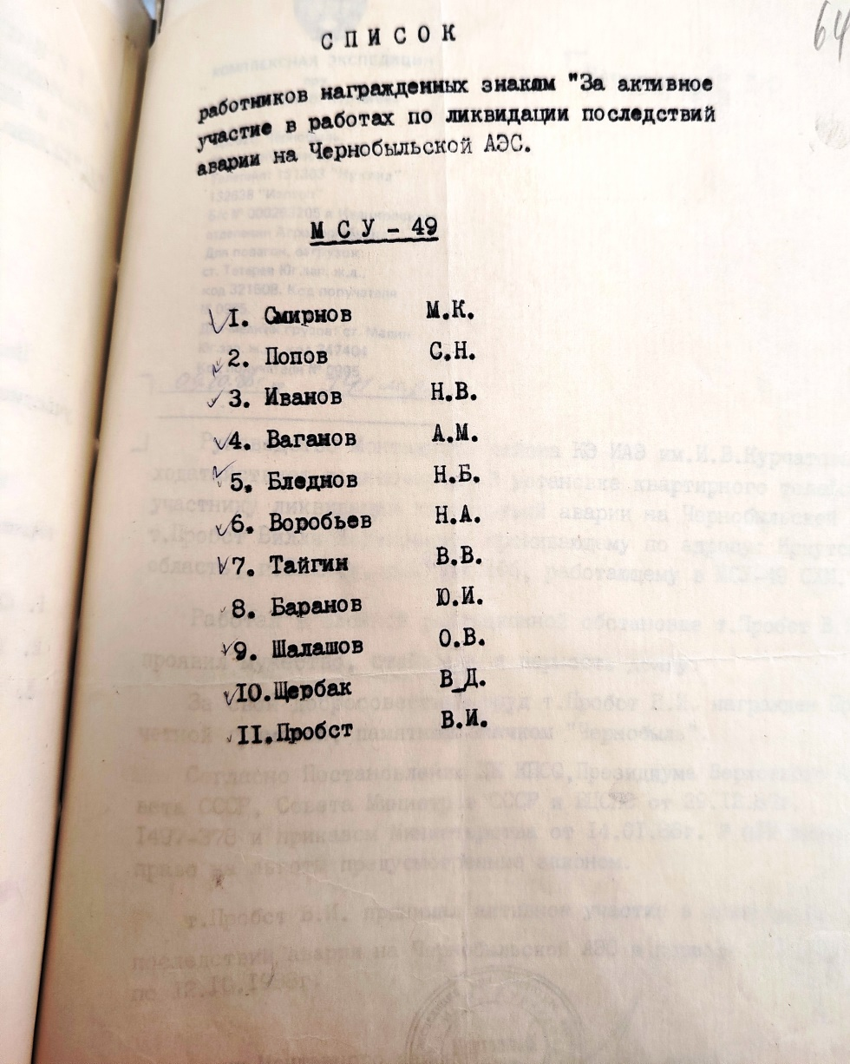
Копия приказа о вручении памятных знаков
Ф.Л.-13.Оп.1.Д.319.л.63-64
Ф.Л.-13.Оп.1.Д.319.л.63-64

Slide 16
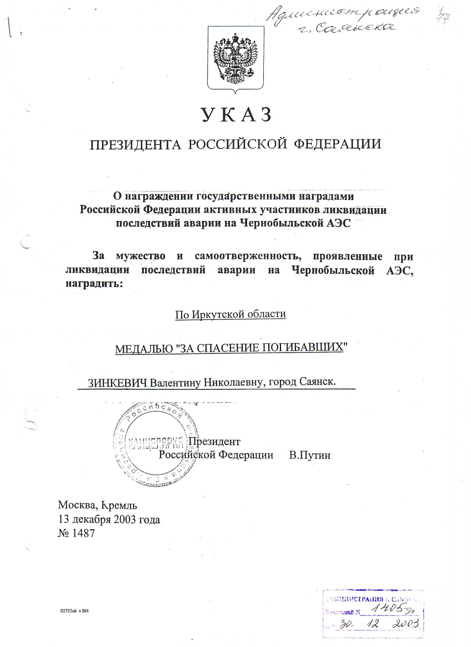
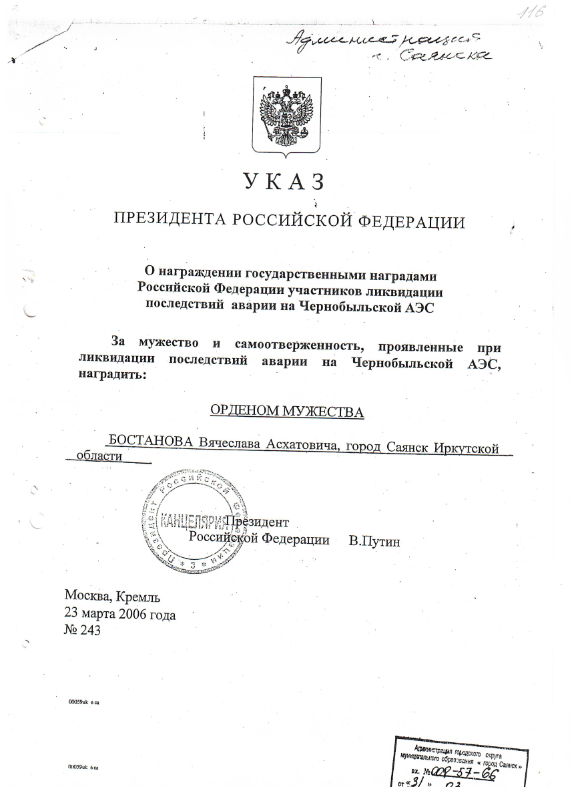
В составе документов архивного фонда МКУ «Администрация городского округа муниципального образования «город Саянск» хранятся копии Указов Президента Российской Федерации
«О награждении государственными наградами Российской Федерации
активных участников ликвидации последствий аварии на Чернобыльской АЭС»
Ф.Р.-15.Оп.1.Д.402.л.77
Ф.Р.-15.Оп.1.Д.479.л.116

Slide 17
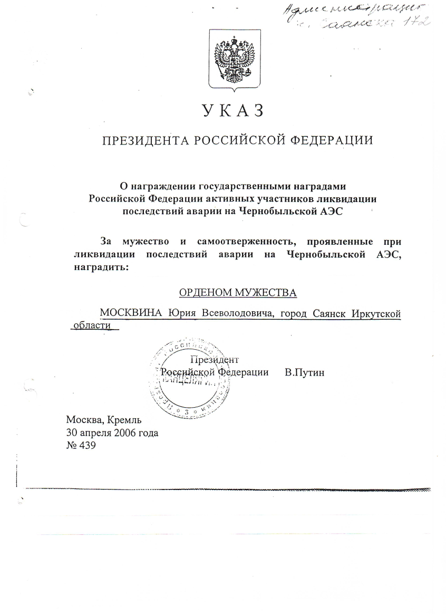
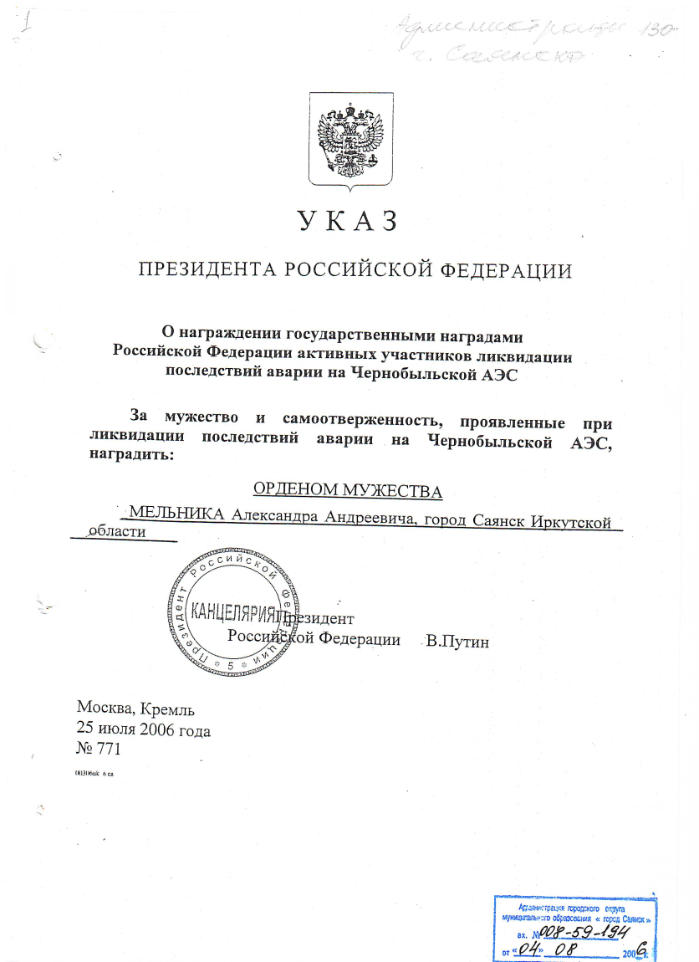
В составе документов архивного фонда МКУ «Администрация городского округа муниципального образования «город Саянск» хранятся копии Указов Президента Российской Федерации
«О награждении государственными наградами Российской Федерации
активных участников ликвидации последствий аварии на Чернобыльской АЭС»
Ф.Р.-15.Оп.1.Д.479.л.172
Ф.Р.-15.Оп.1.Д.480.л.130

Slide 18
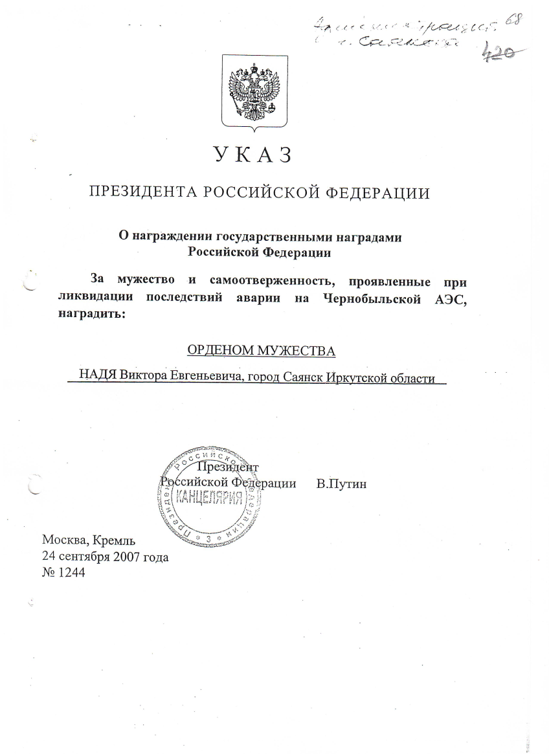
В составе документов архивного фонда МКУ «Администрация городского округа муниципального образования «город Саянск» хранятся копии Указов Президента Российской Федерации
«О награждении государственными наградами Российской Федерации
активных участников ликвидации последствий аварии на Чернобыльской АЭС»
Ф.Р.-15.Оп.1.Д.518.л.68

Slide 19
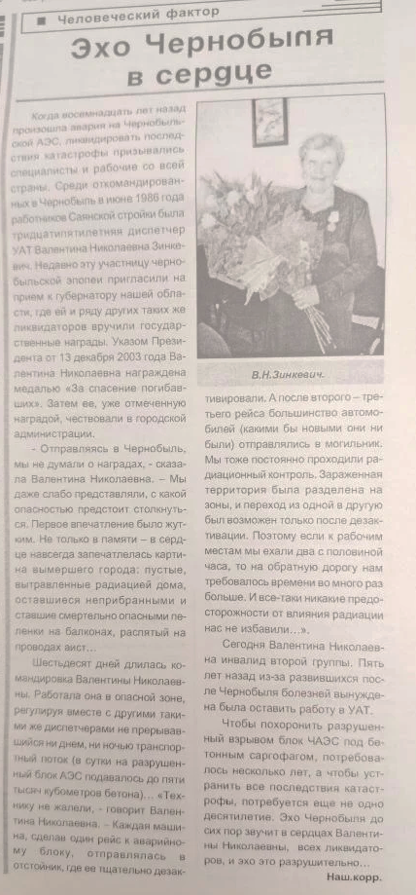
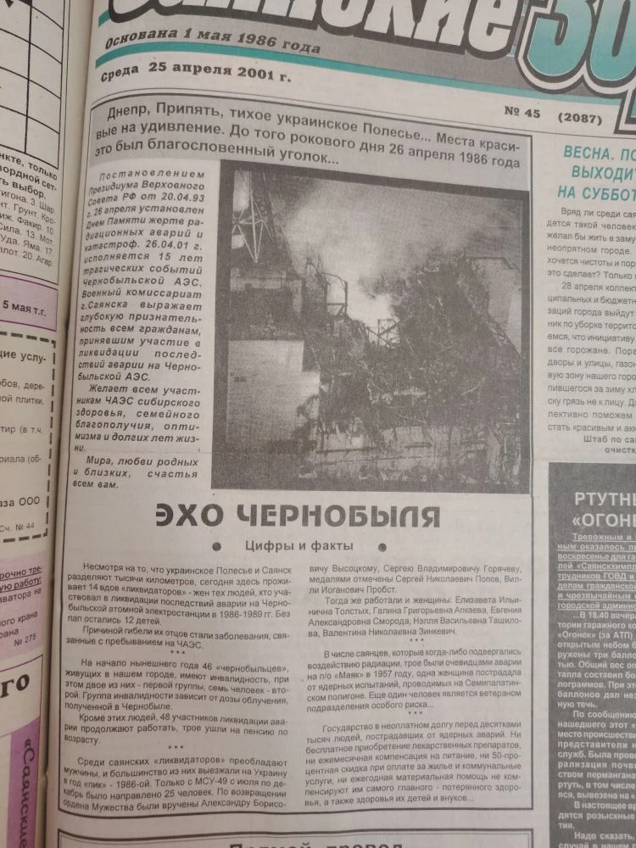
В городских газетах были опубликованы статьи с воспоминаниями участников тех страшных событий
«Саянские зори» № 38-40 от 31.03.2001
Ф.Р.-12.Д.35.л.76.
«Саянские зори» № 45 от 25.04.2001
Ф.Р.-12.Д.17л.204.

Slide 20
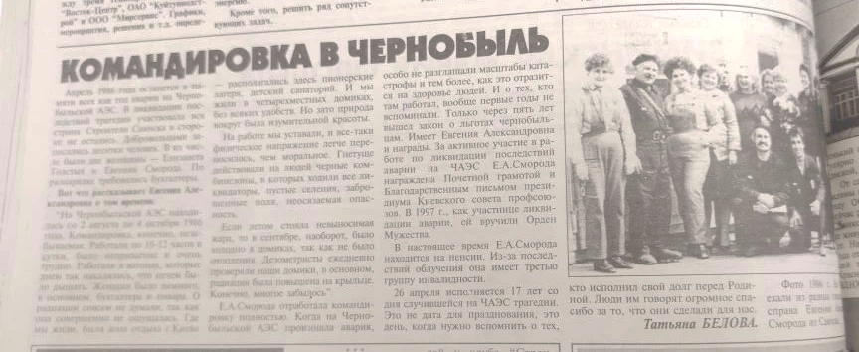
В городских газетах были опубликованы статьи с воспоминаниями участников тех страшных событий
«Новые горизонты» от 24.04.2003
Ф.Р.-24.Д.4.л.136.

Slide 21
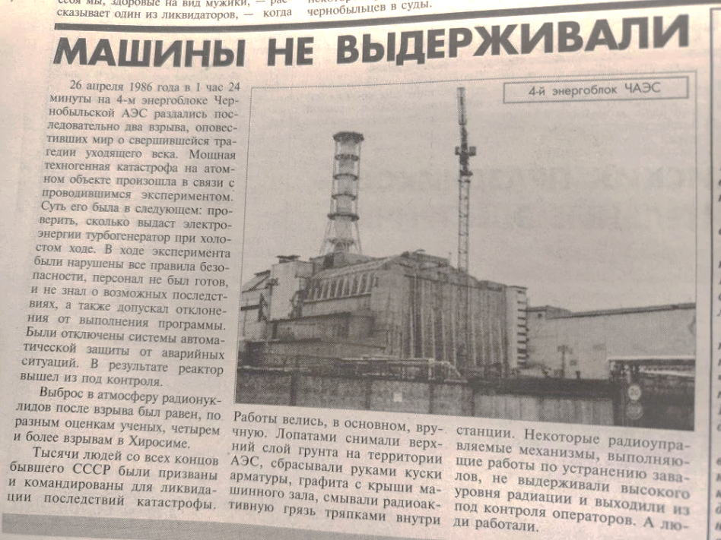
В городских газетах были опубликованы статьи с воспоминаниями участников тех страшных событий
«В 1986 году из нашего города на ликвидацию аварии в Чернобыль было отправлено около 200 человек. Стаж работы там у всех разный. У одних – 2 недели, у других – 3 месяца. На вопрос, что чувствовали, работая там, они отвечают примерно одно и тоже: «Сознание того, что выполняешь свой долг перед страной. В первую очередь мы были патриотами. Знали: нужно не растеряться, справиться с белой. О страхе перед радиацией не думали, да и не предполагали, чем это может обернуться».
Они не связывали свои недомогания и болезни, которых становилось все больше, с работой на ЧАЭС еще долгое время. В год десятилетней годовщины трагедии в Саянске проживало 157 ликвидаторов, только 2 из них имели группу инвалидности, а уже через год их было больше сорока. Не потому, что стало больше больных, а потому, что тогда впервые в нашем регионе стали проводить масштабные целенаправленные медосмотры ликвидаторов, и была названа первопричина их заболеваний – Чернобыль.
В год двадцатилетия тех страшных событий чернобыльцев в Саянске – чуть более девяноста человек… За десять лет их стало вдвое меньше. Одни уехали, другие ушли в мир иной. Последних почти тридцать. Большинству из них не было пятидесяти лет. Кто-то не дожил и до сорока.»
к 20-летию трагедии, «Новые горизонты» от 27.04.2006
Ф.Р.-24.Д.7.л.186.

Slide 22
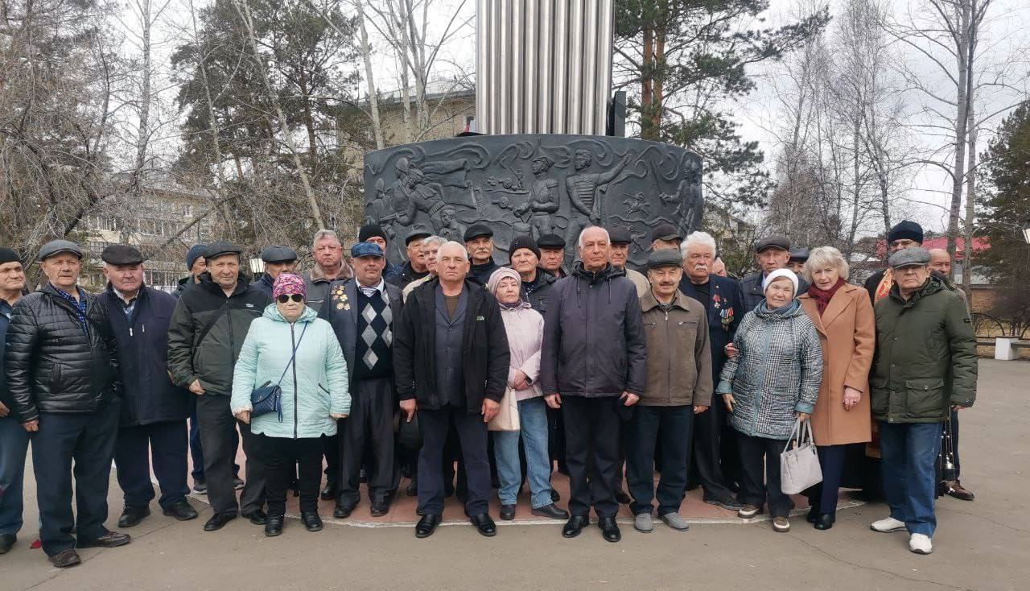
Ежегодно в Сквере ветеранов проводятся памятные мероприятия, в котором принимают участие члены Союза ветеранов Чернобыля, городского совета ветеранов, сотрудники МЧС, администрации города.
Митинг 26.04.2025г.,
фото с официального сайта администрации

Slide 23
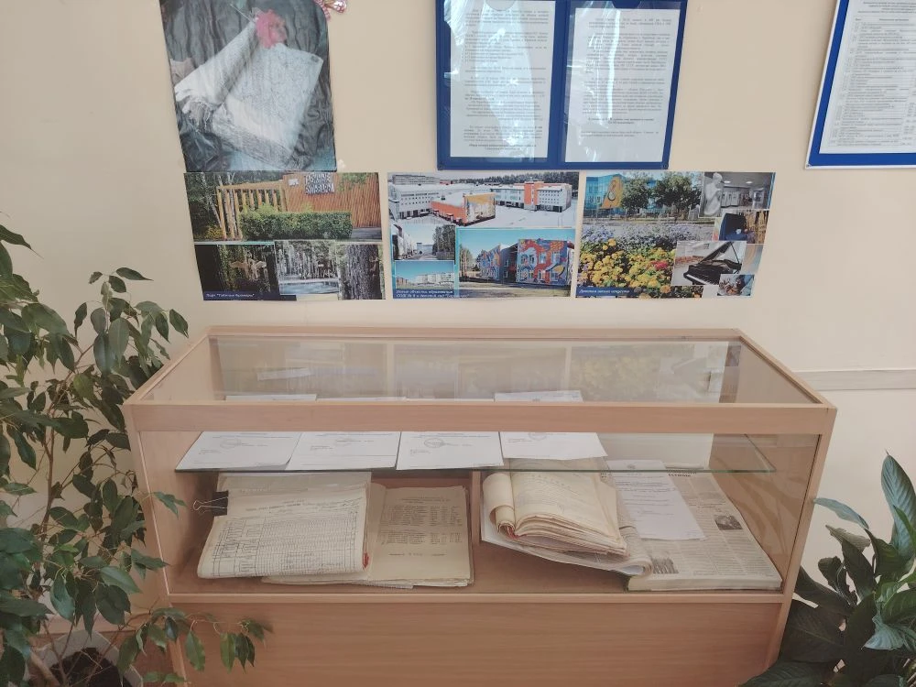
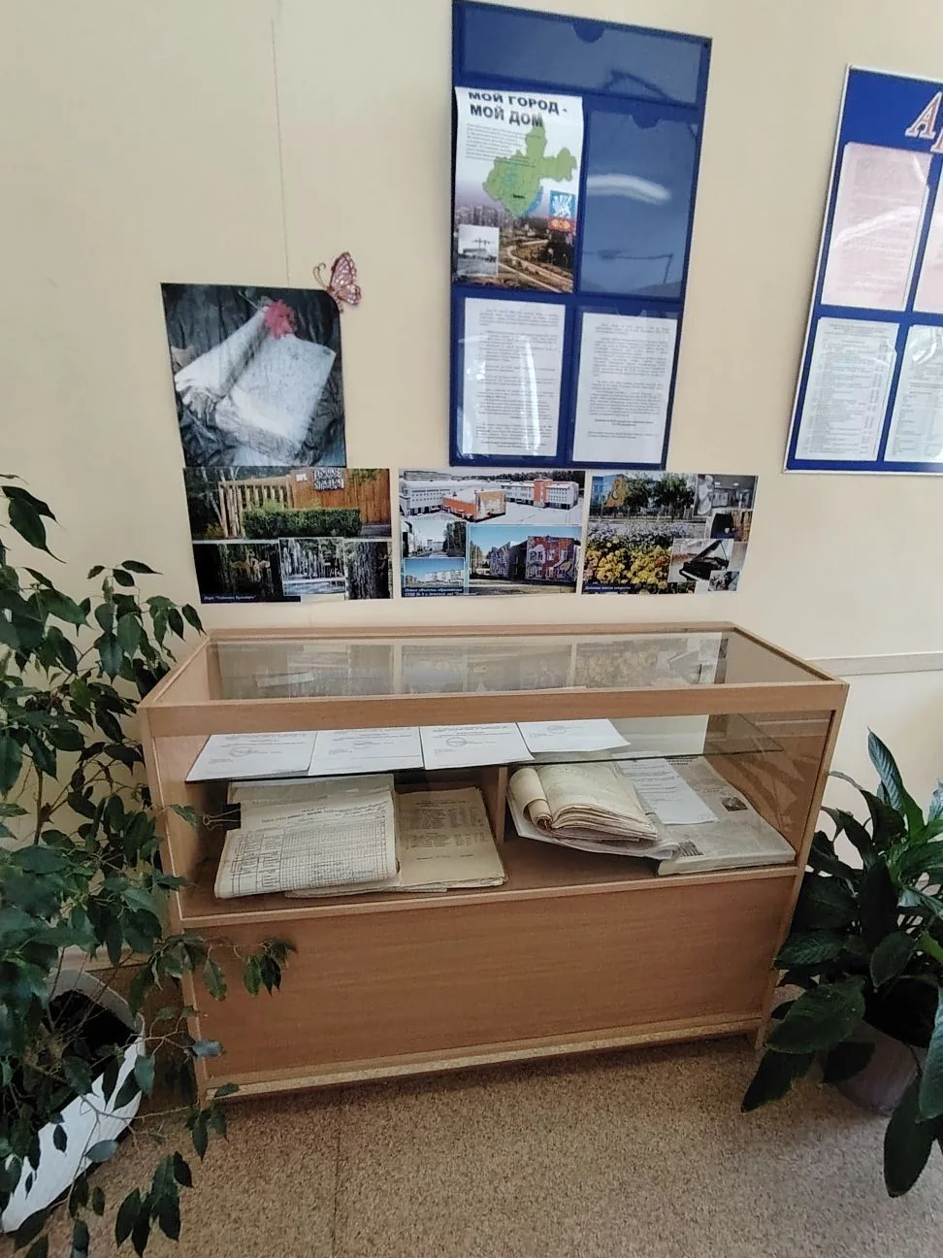
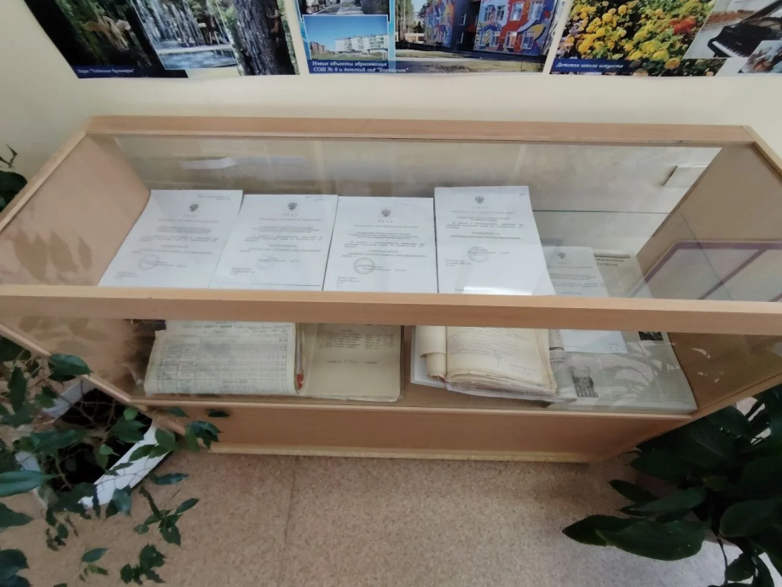
с 23 по 30 апреля а архивном отделе действует тематическая выставка

